Slide 1

Notes:
[hook] 약 4초
대본: 오늘 새로 나온 탈모 연구, 이거 안 보면 손해입니다.
연출 노트: 가장 임팩트 있는 한 줄. 시청 유지율의 핵심 구간.

Slide 2
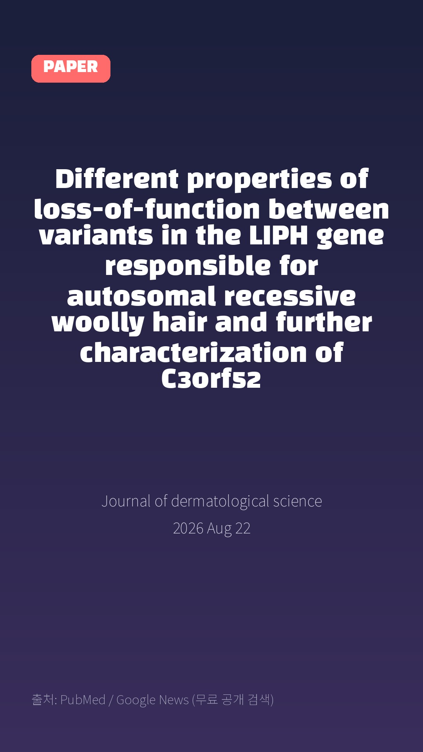
Notes:
[paper_intro] 약 9초
대본: 《Journal of dermatological science》 - Different properties of loss-of-function between variants in the LIPH gene responsible for autosomal recessive woolly hair and further characterization of C3orf52
연출 노트: 오늘 다룰 논문/기사 표지 카드 노출 + 출처 소개

Slide 3
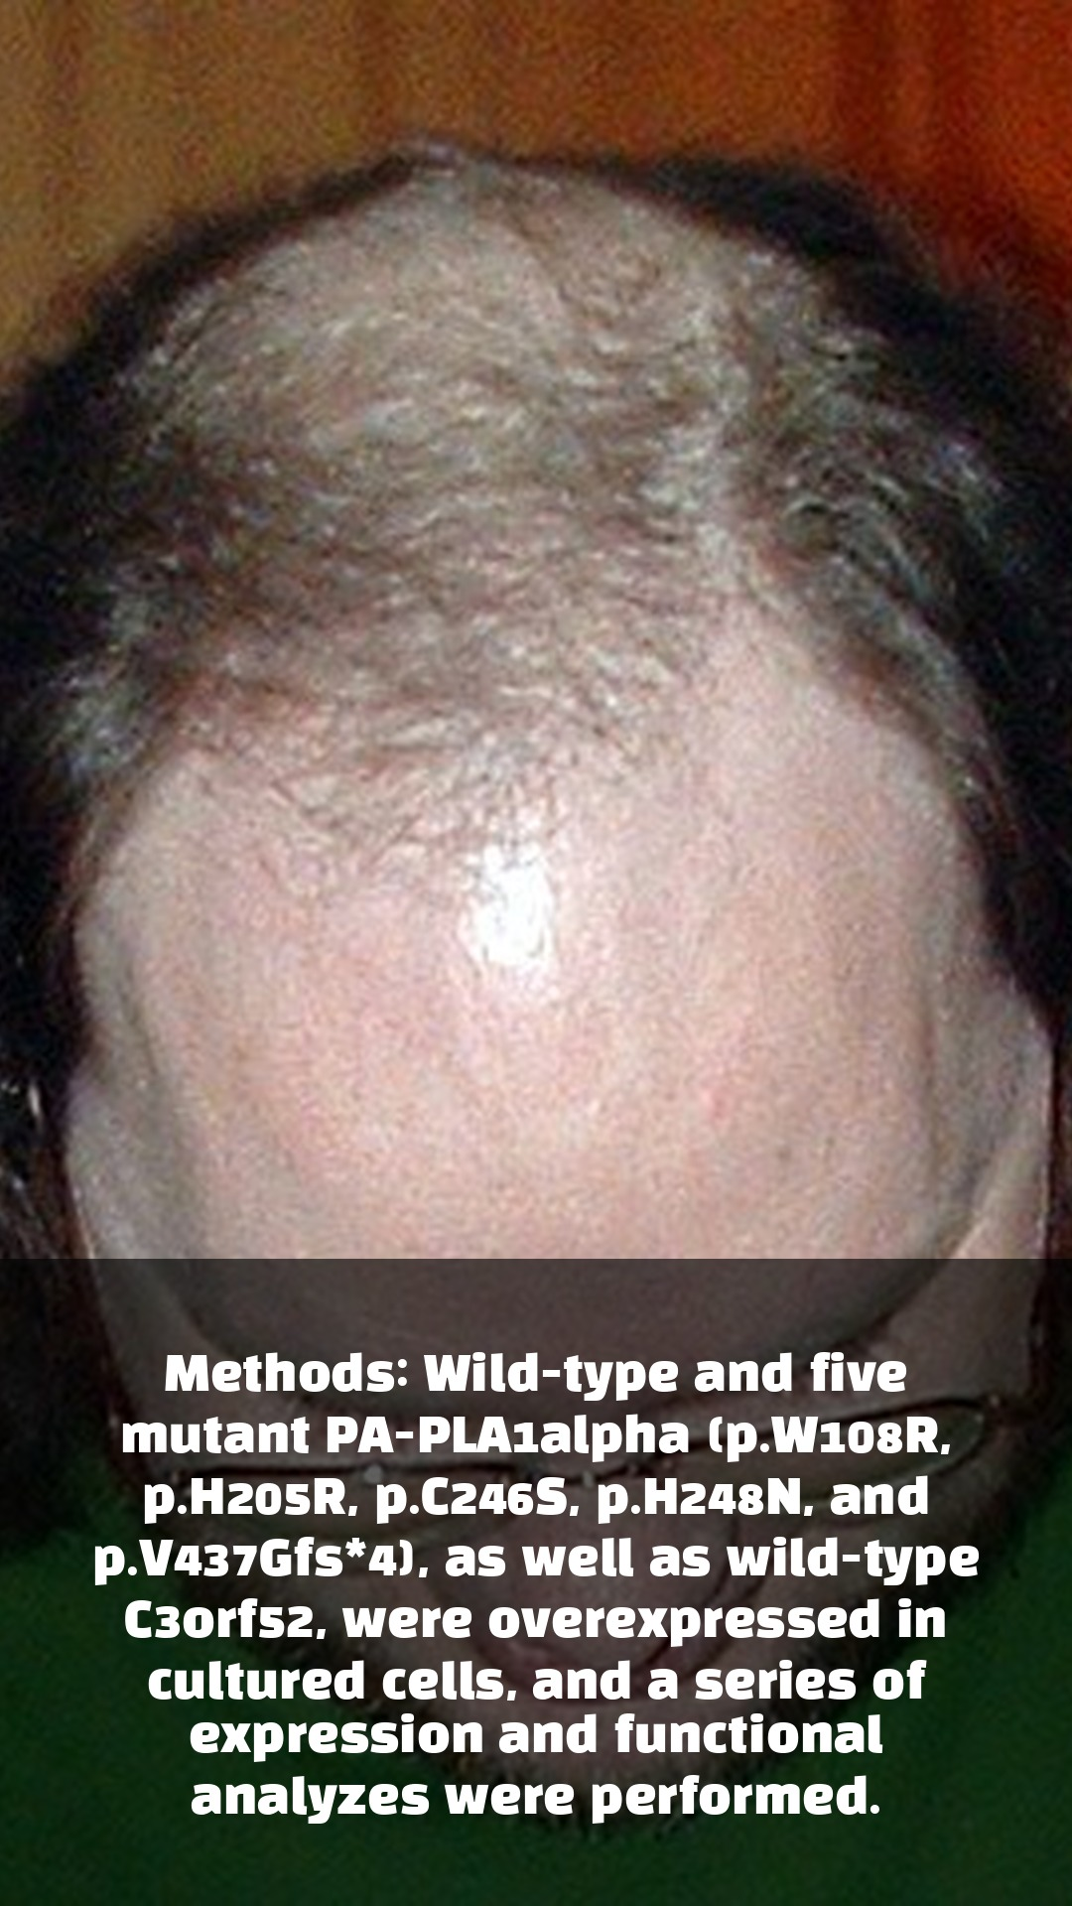
Notes:
[key_finding_1] 약 12초
대본: Methods: Wild-type and five mutant PA-PLA1α (p.W108R, p.H205R, p.C246S, p.H248N, and p.V437Gfs*4), as well as wild-type C3orf52, were overexpressed in cultured cells, and a series of expression and functional analyzes were performed.
연출 노트: 핵심 포인트 1 - 주제 관련 이미지 배경 + 자막 오버레이

Slide 4
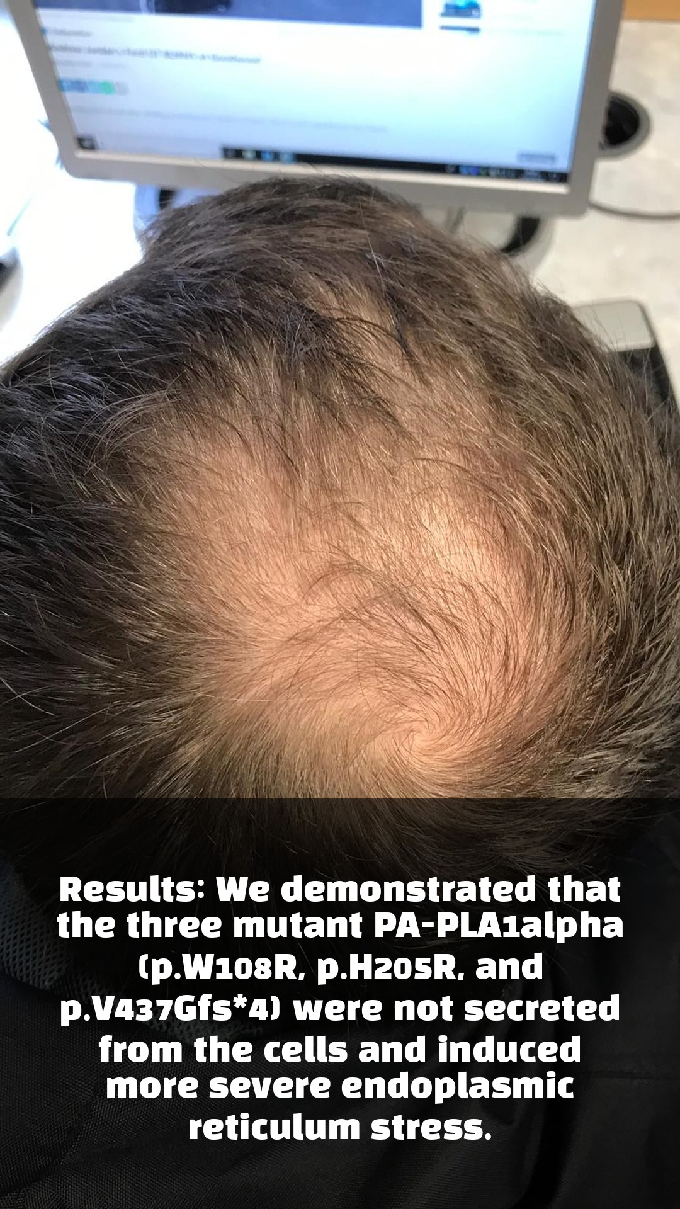
Notes:
[key_finding_2] 약 12초
대본: Results: We demonstrated that the three mutant PA-PLA1α (p.W108R, p.H205R, and p.V437Gfs*4) were not secreted from the cells and induced more severe endoplasmic reticulum stress.
연출 노트: 핵심 포인트 2 (없으면 이 씬 스킵)

Slide 5

Notes:
[my_take] 약 12초
대본: 본인 코멘트를 자유롭게 추가하세요.
연출 노트: 본인 사진 + 한마디 코멘트. assets/my-photo/latest.jpg 로 직접 교체.

Slide 6

Notes:
[cta] 약 9초
대본: 더 자세한 내용은 원문 링크에서 확인하세요. 매일 새로운 탈모 연구, 팔로우하고 놓치지 마세요!
연출 노트: 구독/팔로우 유도 + 원문 링크는 고정 댓글 안내

Slide 7
참고 자료 출처
Different properties of loss-of-function between variants in the LIPH gene responsible for autosomal recessive woolly hair and further characterization of C3orf52
https://pubmed.ncbi.nlm.nih.gov/42674883/

